Slide 1
শুভেচ্ছা
ও
স্বাগতম

Slide 2
বিষয় পরিচিতি
10ম শ্রেনী জন্য
বাংলা ১ম পত্র
পদ্যাংশ

Slide 3
শিক্ষক পরিচিতি
মমিনুর রহমান বুলবুল
সিনিয়র সহকারী শিক্ষক
মিথিলাপুর মাধ্যমিক বিদ্যালয়
বুড়িচং, কুমিল্লা ।
মোবাইলঃ ০১৭২৫৮০০৪১৭

Slide 4
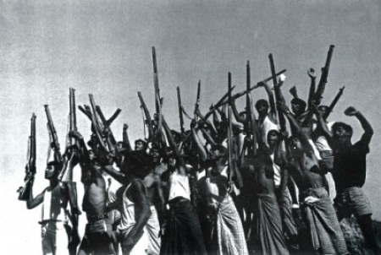
পাঠ পরিচিতি
মিছিল
রুদ্র মুহম্মদ শহিদুল্লাহ

Slide 5
পাঠের-উদেশ্য
মুক্তিুযুদ্ধের চেতনায় শোষনহীন সমাজ প্রতিষ্ঠায় দেশকে এগিয়ে নিতে হবে

Slide 6
শিখন ফল
(ক) কবি সম্পকে জানতে পারবে ।
(খ) বিগত দিনের সংগ্রামের ইতিহাস জানবো।
(গ) ভাষা আন্দোলন সম্পকে জানবো।
(ঘ) মুক্তিযুদ্ধের ইতিহাস সম্পকে জানবো।

Slide 7
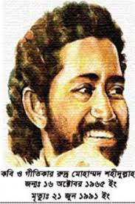
লেখক পরিচিতি
১৯৫৬ সালে ১৬ অক্টোবর বরিশালে জন্ম হয়
ওয়েষ্ট হাই স্কুল,ঢাকা কলেজ ও ঢাকা বিশ্ববিদ্যালয় থেকে বাংলা বিভগে এম এ পাশ করেন
বাংলাদেশের মুক্তিযুদ্ধ, অসাম্প্রদায়িকতা নিয়ে তার কলম থেমে নেই ।
গ্রন্থবলীঃ উপদ্রব উপকুল, চাই স্বর্নগ্রাম, মানুষের মানচিত্র, ছোবল ইত্যাদি
রুদ্র মুহম্মদ শহিদুল্লাহ
১৯৯১ সালে ২১ জুন কবি মারা যান ।

Slide 8
শব্দার্থ
পরাধীন
অণ্যের অধীন
শ্রেনীহীন
প্রভেদ নেই
কর্মঠ
পরিশ্রমী
উদ্যম
আগ্রহ
ভেদাভেদ
ব্যবধান নেই

Slide 9
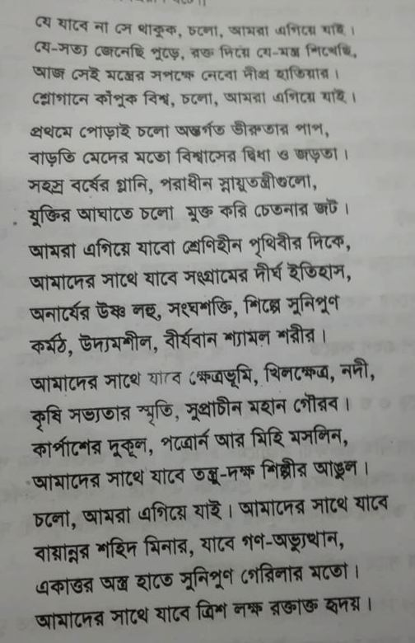
আদর্শ পাঠ

Slide 10
একক কাজ
কবিতাটি আবৃত্তি করবে কে কে

Slide 11
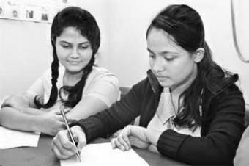
জোড়ায় কাজ
কবি রুদ্র মুহম্মদ শহিদুল্লাহ সাহিত্য উন্নয়নে ভুমিকা আলোচনা কর

Slide 12
জোড়ায় কাজের সমাধানঃ
কবি রুদ্র মুহম্মদ শহিদুল্লাহ সাহিত্য উণ্নয়নে ভুমিকা রেখেছেন তিনি সাহিত্য উন্নয়নে সম্মিলিত সাংকৃতিক জোট ও জাতীয় কবিতা পরিষদ গঠন করেন । তিনি স্বাধীনতা উত্তর বাংলা কবিতায় উচ্চ কন্ঠে প্রতিবাদী কবি হিসাবে আর্বিভুত

Slide 13
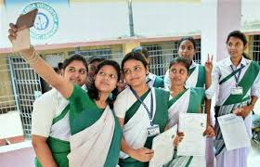
দলগত কাজ
মিছিল কবিতার সারর্মম লিখ ?

Slide 14
দলগত কাজের সমাধানঃ
মিছিল কবিতার সারর্মম হলো
দেশকে এগিয়ে নেয়ার জন্য আমাদেরকে ঐক্য বন্ধভাবে কাজ করতে হবে একটি শ্রেনীহীন সমাজ গঠনে আমাদেরকে সংগ্রাম করতে হবে । আমাদের অনেক কিছু আছে, শক্তি সাহস সমার্থ সবই আছে, আছে আমাদের সংগ্রামের
অথিত ইতিহাস, আমরা বীরের জাতি, আমরা ৫৭ সালে জিতেছি, ৫২ সালে
জিতেছি ৬৯ সালে জিতেছি সর্বপরি ৭১ সালে মুক্তির সংগ্রামেও বিজয় ছিনিয়ে এনেছি, এই সকল আন্দোলন বর্তমানে আমাদেরকে প্রেরনা দেয়, জয় আমাদের সুনিশ্চিত,

Slide 15
মুল্যায়ন
কবি কখন জন্মগ্রহন করেন ।
কবি কখন মারা যায় ।
মুক্তিযুদ্ধে কতলোক শহীদ হন ?
আমাদের প্ররেনার উৎস কী

Slide 16
মুল্যায়নের ফলাফল
১৯৫৬ সালে ১৬ অক্টোরব জন্ম হয়
১৯৯১ সালে ২১ জুন কবি মারা যান
ত্রিশ লক্ষ লোক শহীদ হন ।
ভাষা আন্দোলন ও মুক্তিযুদ্ধ আমাদের প্রেরনা

Slide 17
বাড়ীর কাজ
বায়ান্ন ভাষা আন্দোলন’র উনসত্তরে গন অভ্যুখান ,একাত্তরের মহান মুক্তিযুদ্ধ, ত্রিশ লক্ষ শহীদের সৃতি আমাদের প্রেরনা উৎস
সৃজনশীল প্রশ্নঃ (ক) কবি কি বিশ্বাস করতেন
(খ) আমাদের জাতীয় প্রেরনা কি ?
(গ) ভাষা আন্দোলন কি ভাবে সংঘঠিত হয়
(ঘ) মুক্তিযুদ্ধের পাক বাহিনীর অত্যাচারের বর্ননা দাও

Slide 18
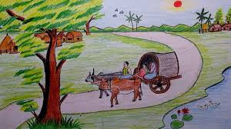
তোমরা ভাল থেক
খোদা হাফেজ

